Slide 1



Slide 2





Slide 3

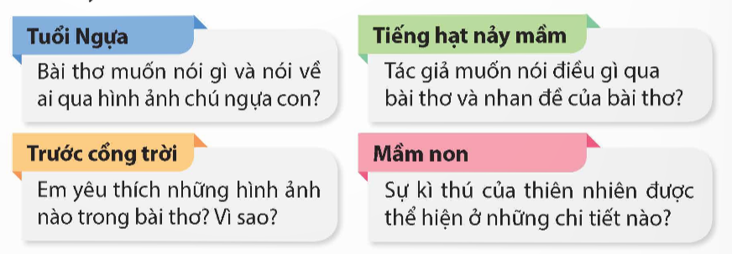
1. Đọc thuộc lòng đoạn thơ (khoảng 100 chữ) trong một bài thơ đã học dưới đây và trả lời câu hỏi.

Slide 4






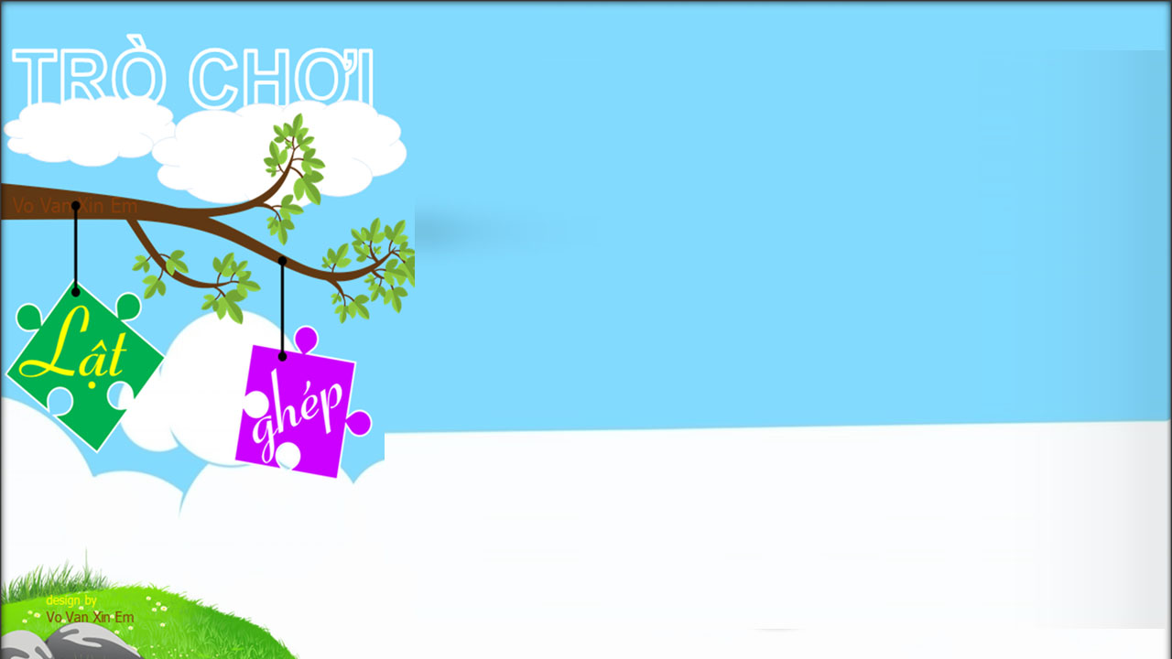




Học tiếp

Slide 5

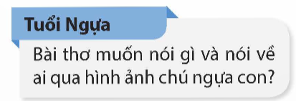

Bài thơ muốn nói về nhân vật người con thông qua hình ảnh chú ngựa, hi vọng con sẽ học hành, tìm đến những ước mơ, hoài bão tương lai và có một cuộc sống thành công.

Slide 6
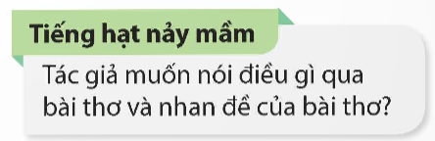
Qua bài thơ và nhan đề của bài thơ, tác giả muốn nói đến tình yêu thương của cô giáo dành cho các bạn học sinh khiếm thính và thế giới âm thanh được cô chuyển tải.

Slide 7
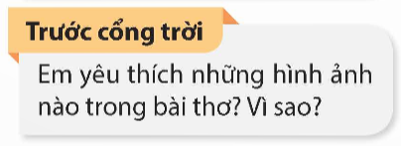
Trong bài thơ, em yêu thích những hình ảnh: người gặt lúa, trồng rau, tìm măng, hái nấm. Vì em thấy đất trời rộng lớn, có những con người không cất thành tiếng, không nhìn rõ mặt vẫn chăm chỉ làm công việc của mình. Mỗi người một việc – con người tuy nhỏ bé nhưng thật mạnh mẽ, tài năng.

Slide 8
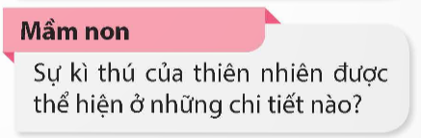
Sự kì thú của thiên nhiên được miêu tả qua những chi tiết: mây bay hối hả, mầm non mắt lim dim, mưa phùn lất phất, rào rào trận lá, chú thỏ phóng nhanh, trăm ngọn suối róc rách reo mừng, ngàn chim muông nổi hát ca vang dậy, mầm non bật chiếc vỏ đứng dậy khoác áo màu xanh biếc.

Slide 9
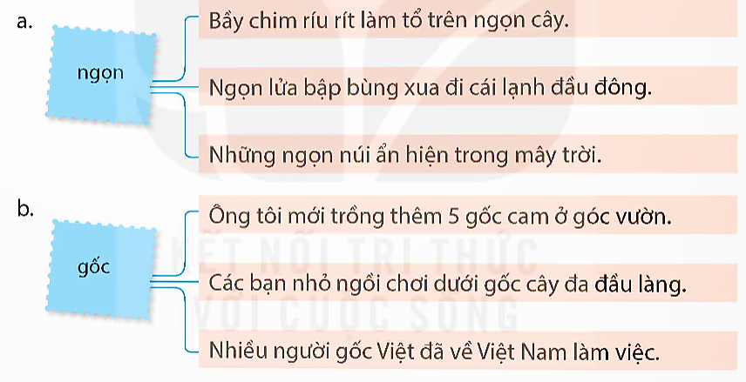
2. Từ ngọn và từ gốc trong mỗi câu dưới dây mang nghĩa gốc hay nghĩa chuyển?

Slide 10

– Từ ngọn:
+ Bầy chim ríu rít làm tổ trên ngọn cây. (nghĩa gốc)
+ Ngọn lửa bập bùng xua đi cái cạnh đầu đông. (nghĩa chuyển)
+ Những ngọn núi ẩn hiện trong mây trời. (nghĩa chuyển)

Slide 11
– Từ gốc:
+ Ông tôi mới trồng thêm 5 gốc cam ở góc vườn. (nghĩa chuyển)
+ Các bạn nhỏ ngồi chơi dưới gốc cây đa đầu làng. (nghĩa gốc)
+ Nhiều người gốc Việt đã về Việt Nam làm việc. (nghĩa chuyển)

Slide 12
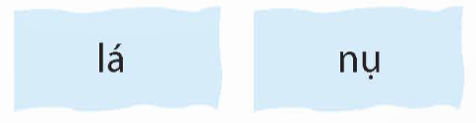
3. Đặt câu để phân biệt nghĩa gốc và nghĩa chuyển của mỗi từ dưới đây
+ Lá cây rì rào trong gió. (nghĩa gốc)
+ Chị em tôi chụm đầu đọc lá thư của bố. (nghĩa chuyển)
+ Lá cờ đỏ sao vàng tung bay trong gió. (nghĩa chuyển)
+ Cây hoa hồng đã ra những cái nụ nhỏ xinh. (nghĩa gốc)
+ Dì tôi nở nụ cười thật tươi (nghĩa chuyển)

Slide 13
4. Đọc đoạn văn dưới đây và trả lời câu hỏi.
Đêm Trung thu, ⁽¹⁾ bà tôi trải một chiếc chiếu ngoài hiên. Bố tới bê ra một đĩa to, nào bưởi, hồng, kẹo,... lại còn cả bánh đa nữa.
– Cháu ra đây với ⁽²⁾ bà nào!
Tôi chạy ra, bốc mấy cái kẹo nhét vào túi. ⁽³⁾ Bà hỏi:
– Sao chưa ăn đã để dành vậy cháu?
– Cháu cất đi, đến mai đưa cho em Tâm. Ban nãy, cháu làm nó ngã.
⁽⁴⁾ Bà ôm tôi vào lòng, thơm lên tóc tôi, không nói.
(Theo Kao Sơn)
a. Từ bà ở vị trí nào được dùng để xưng hô?
b. Trong đoạn văn, còn danh từ nào cũng được dùng để xưng hô?
a. Từ “bà” ở vị trí số 2 được dùng để xưng hô.
b) Trong đoạn văn, danh từ “cháu” cũng được
dùng để xưng hô

Slide 14
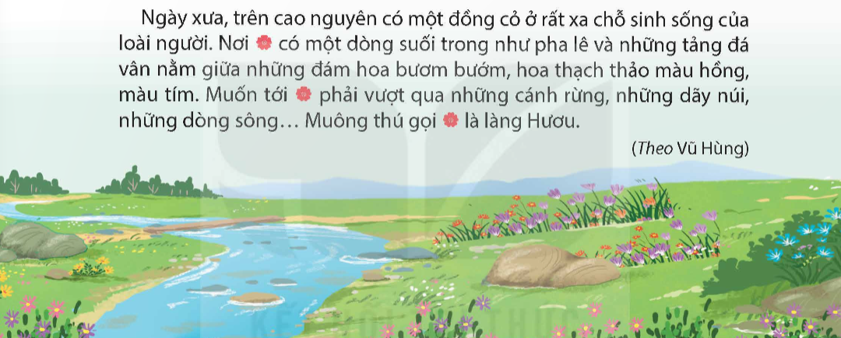
5. Tìm đại từ thay thế phù hợp thay cho mỗi bông hoa.

Slide 15
Ngày xưa, trên cao nguyên có một đồng cỏ ở rất xa chỗ sinh sống của loài người. Nơi này có một dòng suối trong như pha lê và những tảng đá vân nằm giữa những đám hoa bươm bướm, hoa thạch thảo màu hồng, màu tím. Muốn tới đây phải vượt qua những cánh rừng, những dãy núi, những dòng sông... Muông thú gọi đó là làng Hươu.

